Slide 1

KHỞI ĐỘNG

Slide 2
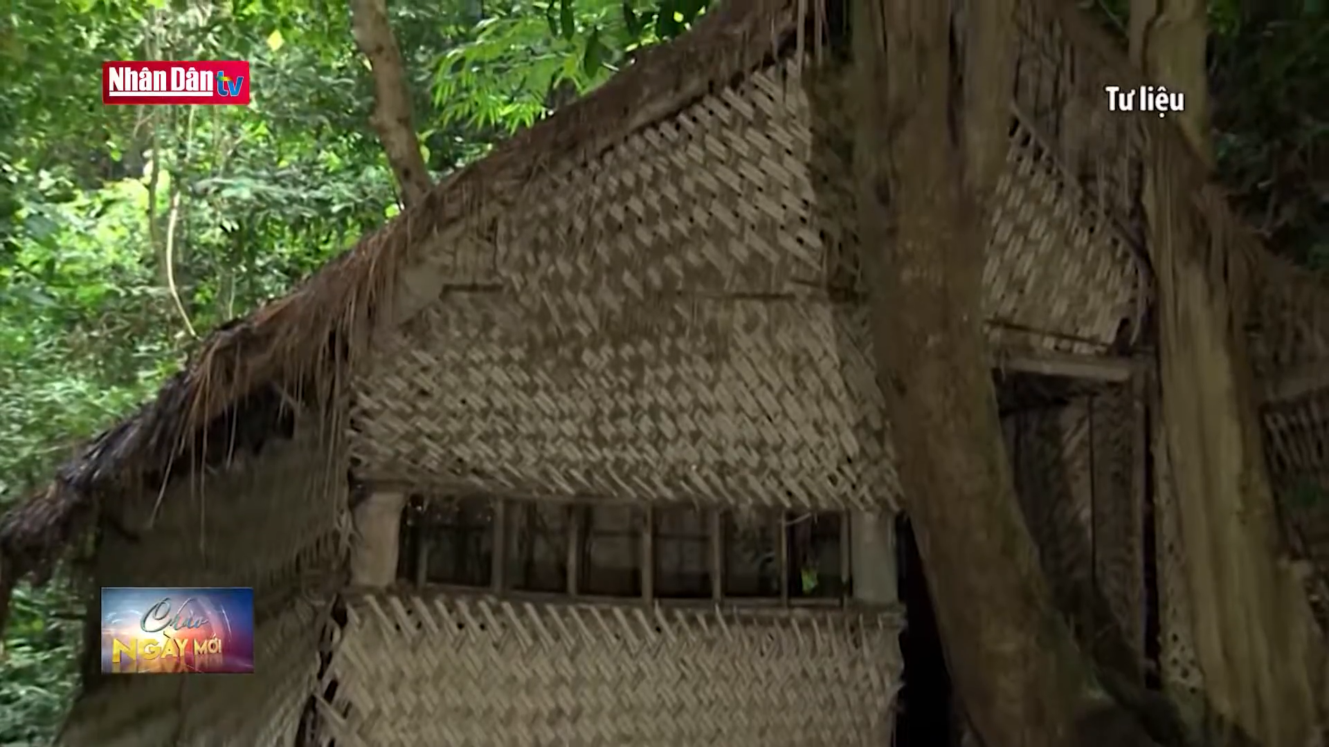
Xem đoạn phim sau và cho biết Mặt trận Việt Minh được thành lập tại hội nghị nào?

Slide 3
XI
XII
I
X
II
IX
III
VIII
IV
VII
VI
V
Bài 22
CAO TRÀO CÁCH MẠNG TIẾN TỚI TỔNG KHỞI NGHĨA THÁNG TÁM NĂM 1945 (tiết 2)

Slide 4
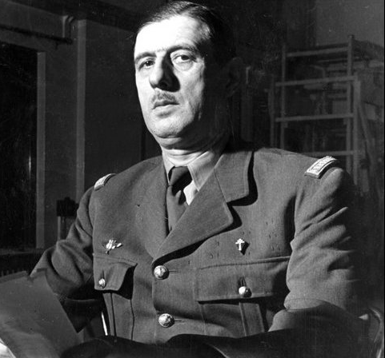
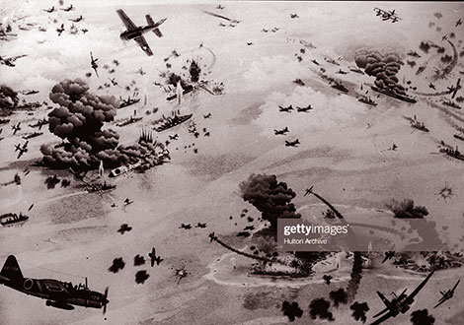
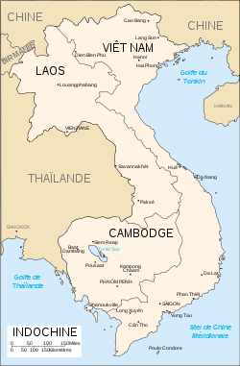
Bài 22: CAO TRÀO CÁCH MẠNG TIẾN TỚI TỔNG KHỞI NGHĨA THÁNG TÁM NĂM 1945 (tiếp)
II. Cao trào kháng Nhật cứu nước tiến tới tổng khởi nghĩa tháng Tám năm 1945
Đầu năm 1945 tình hình thế giới và Đông Dương có sự biến đổi gì ?
1. Nhật đảo chính Pháp (9/3/1945):
a. Hoàn cảnh:
* Thế giới:
- Chiến tranh sắp kết thúc, nước Pháp được giải phóng.
- Nhật khốn đốn ở Thái Bình Dương.
* Đông Dương:
- Pháp ráo riết hoạt động, chờ thời cơ để giành lại địa vị thống trị cũ.
Đông Dương Pháp ráo riết hoạt động
Chính phủ Đờ gôn về Pari
Nhật liên tiếp thua trận
→ Nhật phải đảo chính Pháp để độc chiếm Đông Dương.
Trước tình hình đó Nhật đã làm gì ?

Slide 5
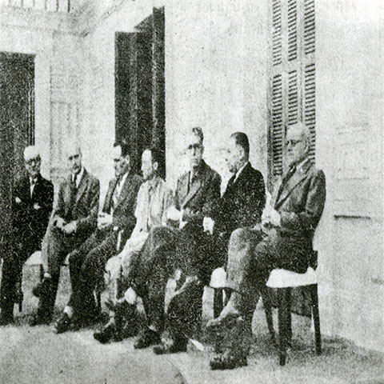
Bài 26: CAO TRÀO CÁCH MẠNG TIẾN TỚI TỔNG KHỞI NGHĨA THÁNG TÁM NĂM 1945 (tiếp)
II. Cao trào kháng Nhật cứu nước tiến tới tổng khởi nghĩa tháng Tám năm 1945
Nhật đảo chính Pháp vào thời gian nào? Kết quả ra sao?
1. Nhật đảo chính Pháp (9/3/1945):
Hoàn cảnh:
Diễn biến.
Đêm 9/3/1945 Nhật đảo chính Pháp trên toàn Đông Dương, Pháp nhanh chóng đầu hàng.
Các tướng lĩnh Pháp bị bắt trong ngày Nhật đảo chính Pháp, ngày 9/3/1945.

Slide 6
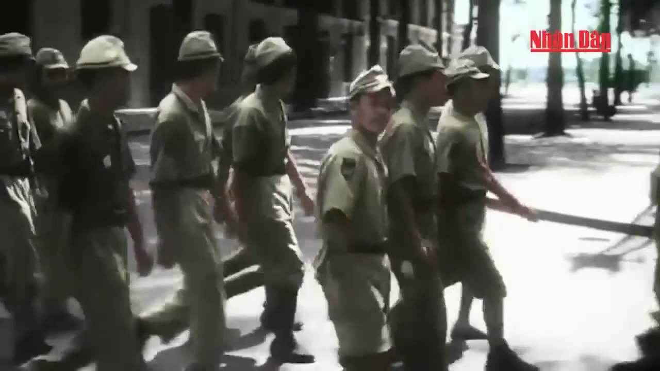

Slide 7
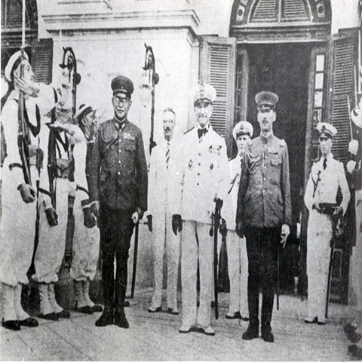
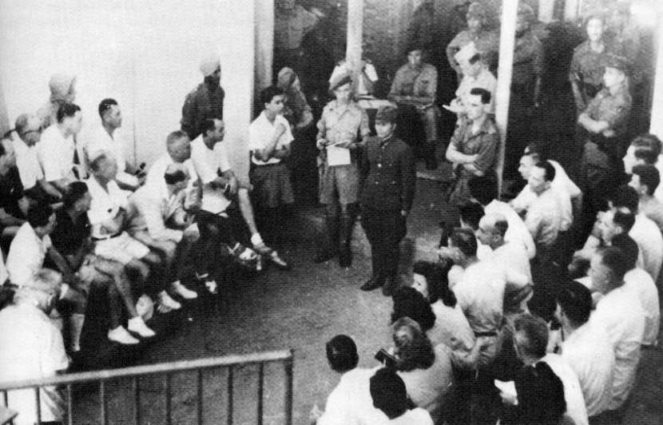
Toàn quyền Đông Dương Đờ Cu đón tướng Nhật sau ngày Nhật đảo chính Pháp
Sĩ quan Nhật tập hợp công dân Pháp tại Việt Nam

Slide 8
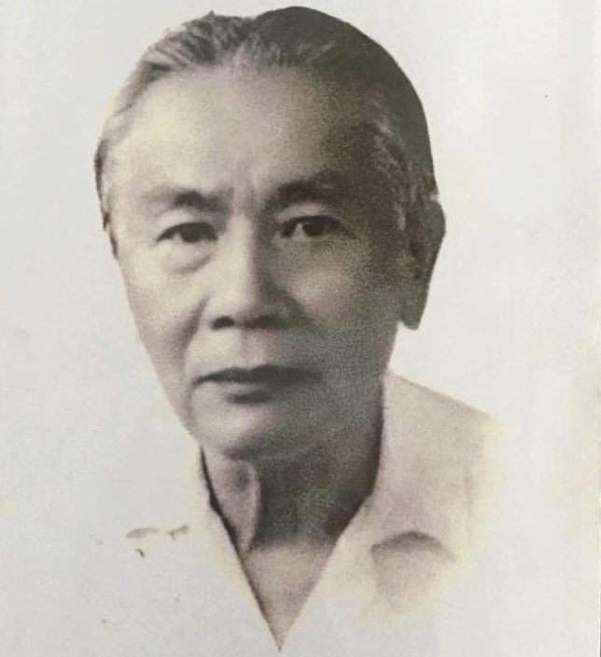
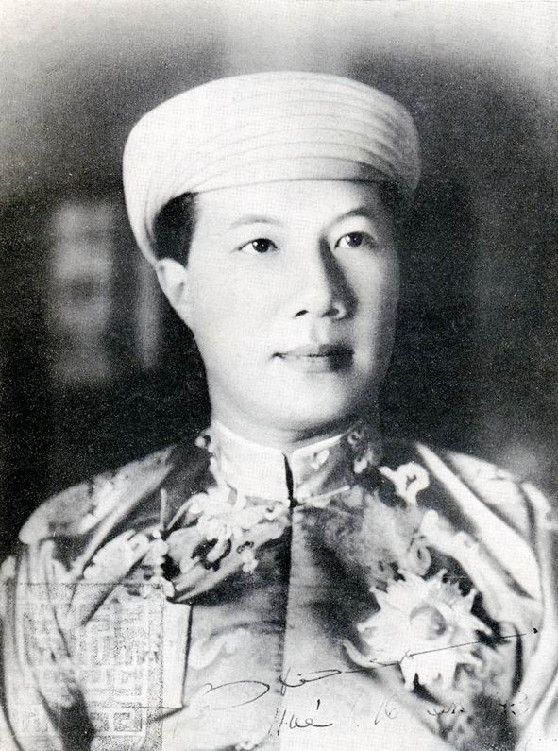
Trần Trọng Kim
Quốc trưởng Bảo Đại

Slide 9
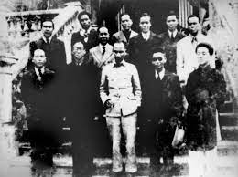
Bài 22: CAO TRÀO CÁCH MẠNG TIẾN TỚI TỔNG KHỞI NGHĨA THÁNG TÁM NĂM 1945 (tiếp)
II. Cao trào kháng Nhật cứu nước tiến tới tổng khởi nghĩa tháng Tám năm 1945
1. Nhật đảo chính Pháp (9/3/1945):
2. Tiến tới Tổng khởi nghĩa tháng Tám năm 1945
a. Chủ trương của Hội nghị ban thường vụ Trung ương Đảng
Hãy cho biết trước tình hình trên Đăng ta đã có những chủ trương gì?
Hội nghị ban thường vụ Trung ương Đảng 3/1945 ở làng Đình Bảng ( Từ Sơn - Bắc Ninh)

Slide 10
Chủ trương của Hội nghị ban thường vụ Trung ương Đảng
Ra chỉ thị
“Nhật - Pháp bắn nhau và hành động của chúng ta”.
Xác định kẻ thù
Xác định kẻ thù chính lúc này là phát xít Nhật
Khẩu hiệu
Đánh đuổi phát xít Nhật
Phát động cao trào “kháng Nhật, cứu nước”
Phát động phong trào
Giữa lúc cao trào kháng Nhật dâng cao, những chủ trương trên của Đảng đã có tác dụng gì?

Slide 11
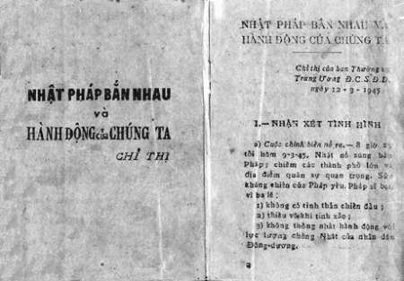
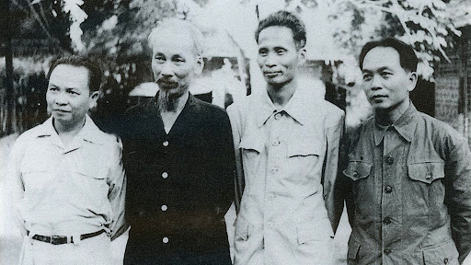
Chủ tịch Hồ Chí Minh và các đồng chí Trường Chinh, Phạm Văn Đồng, Võ Nguyên Giáp tại Chiến khu Việt Bắc.

Slide 12
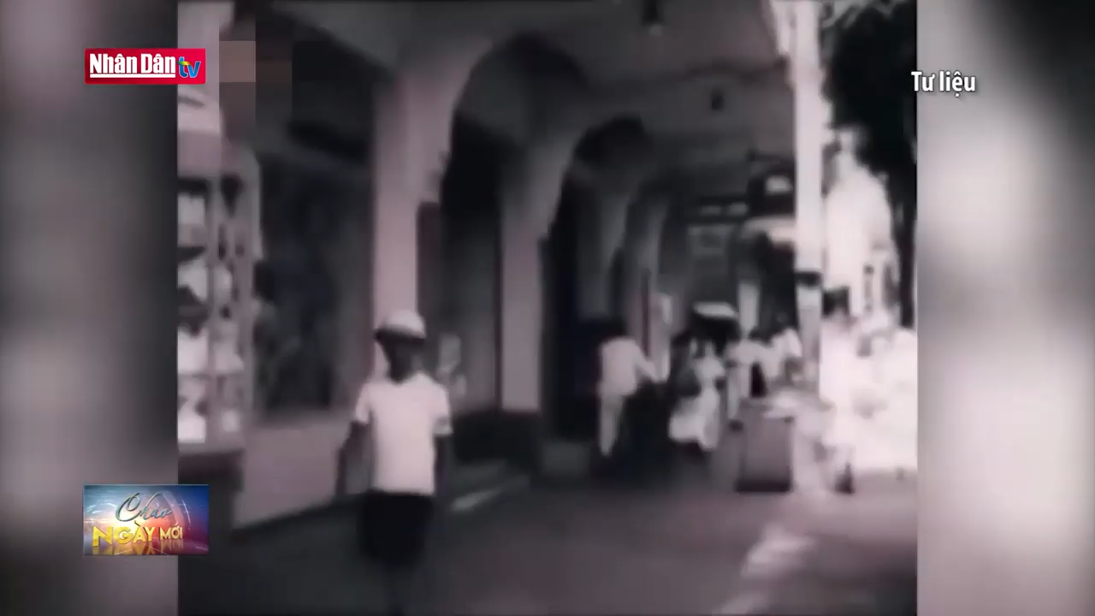

Slide 13
Bài 26: CAO TRÀO CÁCH MẠNG TIẾN TỚI TỔNG KHỞI NGHĨA THÁNG TÁM NĂM 1945 (tiếp)
II. Cao trào kháng Nhật cứu nước tiến tới tổng khởi nghĩa tháng Tám năm 1945
1. Nhật đảo chính Pháp (9/3/1945):
2. Tiến tới Tổng khởi nghĩa tháng Tám năm 1945
a. Chủ trương của Hội nghị ban thường vụ Trung ương Đảng
- Đảng ra chỉ thị “Nhật - Pháp bắn nhau và hành động của chúng ta”.
- Xác định kẻ thù chính là phát xít Nhật
- Phát động cao trào “kháng Nhật, cứu nước”
Hội nghị ban thường vụ Trung ương Đảng 3/1945 ở làng Đình Bảng ( Từ Sơn - Bắc Ninh)

Slide 14
Liệt kê các sự kiện tiêu biểu trong diễn biến cao trào kháng Nhật?

Slide 15
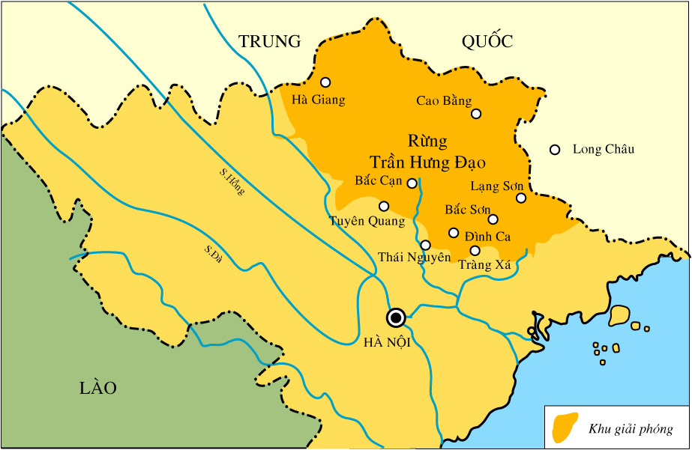
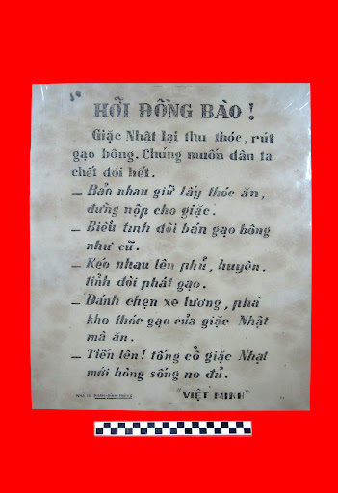
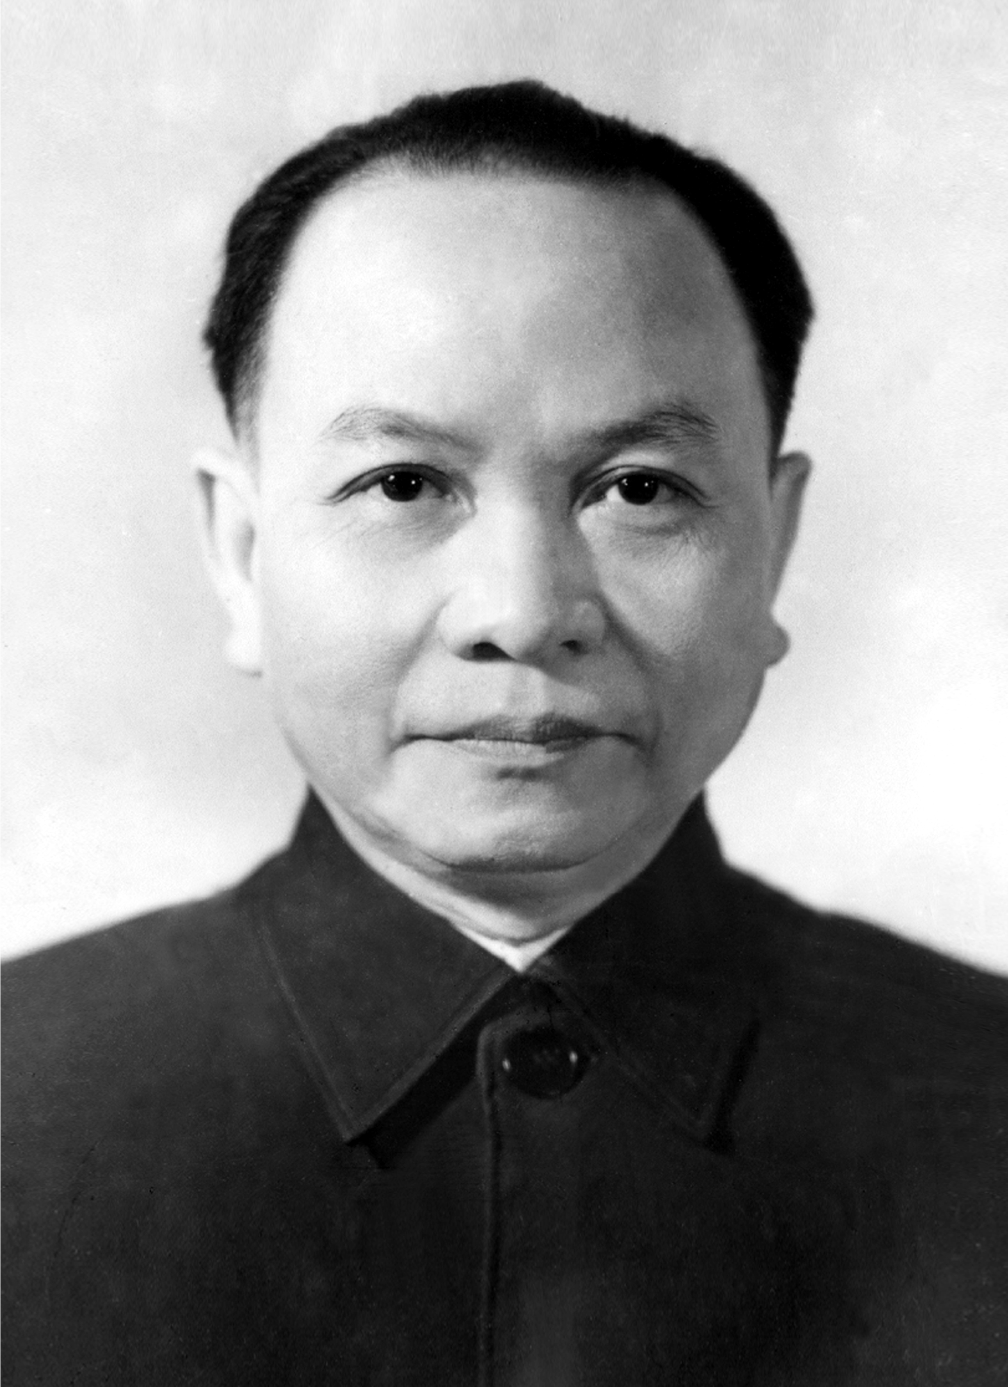

* Diễn biến cao trào kháng Nhật
- Giữa tháng 3/1945, khởi nghĩa từng phần ở nhiều địa phương.
+ Cao - Bắc - Lạng và nhiều châu huyện được giải phóng.
+ Ở nông thôn – thành thị, Việt Minh diệt bọn tay sai Việt gian.
- Ngày 15/4/1945, Hội nghị quân sự Bắc Kỳ họp:
+ Thống nhất lực lượng vũ trang → VNGPQ
+ Lập ủy ban quân sự Bắc Kỳ.
- Ngày 4/6/1945, khu giải phóng Việt Bắc ra đời
- Phong trào “Phá kho thóc, giải quyết nạn đói”.
Hội nghị Ban Thường vụ Trung ương Đảng Cộng sản Đông Dương do Trường Chinh chủ trì.
→ Tạo khí thế sục sôi, chuẩn bị cho Tổng khởi nghĩa trong cả nước.

Slide 16
Bài 22: CAO TRÀO CÁCH MẠNG TIẾN TỚI TỔNG KHỞI NGHĨA THÁNG TÁM NĂM 1945 (tiếp)
II. Cao trào kháng Nhật cứu nước tiến tới tổng khởi nghĩa tháng Tám năm 1945
2. Tiến tới Tổng khởi nghĩa tháng Tám năm 1945
a. Chủ trương của Hội nghị ban thường vụ Trung ương Đảng
b. Diễn biến:
- Giữa 3/1945 cách mạng đã chuyển sang cao trào đấu tranh vũ trang và những cuộc khởi nghĩa từng phần. Tiêu biểu là Cao- Bắc- Lạng.
- Ngày 15/4/1945 thống nhất các lực lượng vũ trang thành Việt Nam giải phóng quân thành lập.
- Ngày 4/6/1945 Khu giải phóng Việt Bắc ra đời.
- Khẩu hiệu “Phá kho thóc, giải quyết nạn đói” đã dấy lên phong trào đánh chiếm kho thóc của Nhật.
→ Cao trào “Kháng Nhật, cứu nước” đã dấy lên một khí thế sẵn sàng khởi nghĩa trong cả nước.

Slide 17
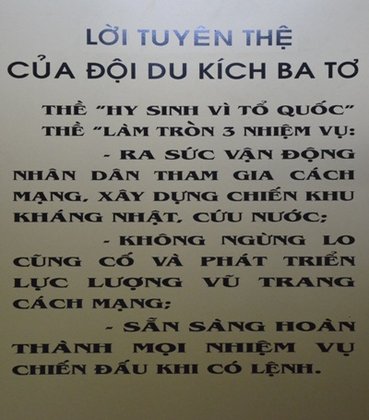
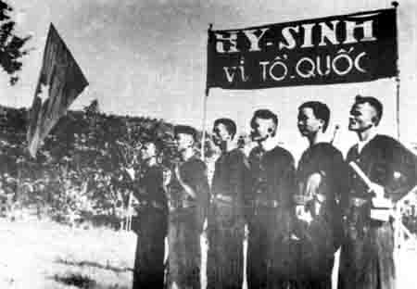
Khởi nghĩa Ba Tơ: 28 chiến sĩ và đội du kích anh hùng.

Slide 18

Hỡi đồng bào!
Chịu để quân giặc đẽo xương nạo tủy hay sao? Chịu khoanh tay chờ chết để quân giặc béo bở hay sao? Các bạn chủ ruộng còn thóc bảo nhau đừng nộp cho giặc. Dân thành phố bảo nhau kéo đến đốc lý, dân quê rủ nhau kéo đến phủ, huyện đòi phát gạo cho đủ ăn...
Những ai còn thóc không đủ ăn! Những ai kiếm tiền không đủ đong gạo! Những ai sống vất vưởng chờ ngày chết đói! Đừng rụt rè, đừng sợ giặc đàn áp. Phải tìm cái sống trong cái chết”. (trích Lời kêu gọi của Việt Minh)
Khẩu hiệu “Phá kho thóc, giải quyết nạn đói” của Việt Minh được thực hiện ở khắp tỉnh thành Bắc bộ và Bắc Trung bộ.
Tại Ninh Bình, chỉ hai huyện Nho Quan, Gia Viễn đã phá thành công 12 kho thóc.
Hải Dương, nhân dân giành lại được 39 kho thóc và 43 thuyền gạo. Tại Thái Bình, hơn 1.000 tấn thóc trong các kho của Nhật được phá cửa, chia cho dân.

Slide 19
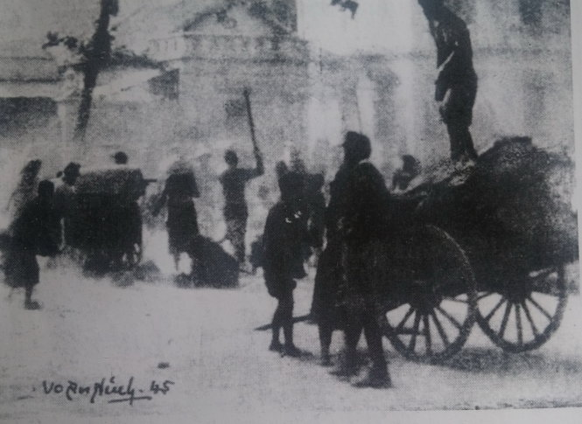
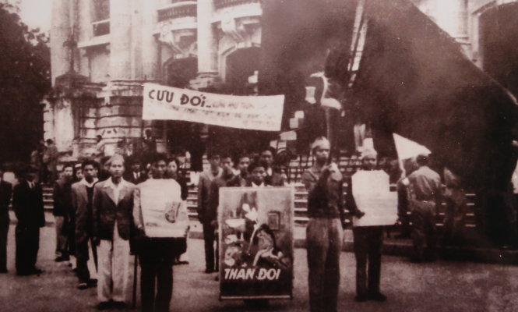
Lính Nhật đuổi đánh người dân đang cướp kho thóc
Lực lượng Việt Minh hỗ trợ dân phá kho thóc

Slide 20

LUYỆN TẬP
I
Thứ 3
Thứ 3
Thứ 4
Thứ 6
Thứ 5
Thứ 7

Slide 21




20
19
18
17
16
15
14
13
12
11
10
09
08
07
06
05
04
03
02
01
00
Vì sao Nhật đảo chính Pháp?
Độc chiếm Đông Dương
Vì pháp không cấu kết với Nhật
Giải phóng cho dân tộc Đông Dương
Vì Pháp yếu thế

Slide 22
20
19
18
17
16
15
14
13
12
11
10
09
08
07
06
05
04
03
02
01
00
Chỉ thị “Nhật - Pháp bắn nhau và hành động của chúng ta” là của:
Ban Thường vụ Trung ương Đảng.
Hồ Chí Minh.
Đội Việt Nam tuyên truyền giải phóng quân.
Tổng bộ Việt Minh

Slide 23
20
19
18
17
16
15
14
13
12
11
10
09
08
07
06
05
04
03
02
01
00
Hội nghị quân sự Bắc Kì (15/4/1945) quyết định những vấn đề gì?
Thành lập đội Việt Nam tuyên truyền giải phóng quân.
Thành lập Quân đội nhân dân Việt Nam.
Thống nhất các lực lượng vũ trang thành Việt Nam giải phóng quân.
Thành lập Khu giải phóng Việt Bắc.

Slide 24
20
19
18
17
16
15
14
13
12
11
10
09
08
07
06
05
04
03
02
01
00
Hội nghị Ban Thường vụ Trung ương Đảng mở rộng đã quyết định:
Kêu gọi sửa soạn khởi nghĩa.
Kêu gọi đứng dậy khởi nghĩa.
Khởi nghĩa giành chính quyền.
Phát động một cao trào “Kháng Nhật cứu nước”.

Slide 25
20
19
18
17
16
15
14
13
12
11
10
09
08
07
06
05
04
03
02
01
00
Sau đêm 9/3/1945, Đảng ta xác định kẻ thù chính của nhân dân ta là?
Phát xít Đức
Phát xít Nhật
Pháp
Mỹ

Slide 26
Dặn dò
I
+ Học bài cũ theo câu hỏi SGK
+ Đọc, soạn Bài. 23. Tổng khởi nghĩa tháng Tám năm 1945 …. nước VNDC cộng hòa
Thứ 3
Thứ 3
Thứ 4
Thứ 6
Thứ 5
Thứ 7

